Slide 1
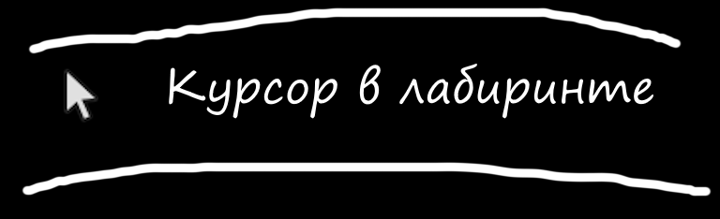
Курсор в лабиринте
(презентация о работе с игрой)

Slide 2
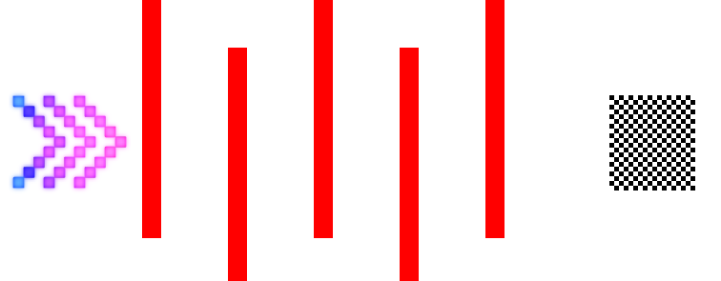
Содержание проекта
В игре предстоит управлять курсором с помощью Вашей компьютерной мыши, проходить уровни, избегая препятствий (в виде красных стен). За наименьшее время.

Slide 3
Описание реализации. В проекте используются
Сторонние библиотеки
pygame
watchdog

Slide 4
Описание реализации. В проекте используются
Классы
GUIButton – для создания интерактивных кнопок GUI
Image – для отображения изображений в игре
Cursor – сам игровой персонаж, контролируемый игроком
Wall – спрайт стены, через который нельзя пройти
RedWall – при столкновении с ним, курсор переносится на начальную позицию
AnimatedFinish – для создания анимированного финиша
Level – для загрузки и управления уровнем
Timer – для подсчета конечного времени

Slide 5
Описание реализации. В проекте используются
Функции
load_image – для загрузки своих изображений (из директории data)
correct_area_coords – корректирует координаты, для предотвращения ошибок при их неправильной постановке
start_window – стартовое окно игры
rules_window – окно с правилами
pause_screen – окно паузы, при нажатии на клавишу <<Пробел>>
end_screen – окно конца игры и подсчетом затраченного времени
main – основная функция игры

Slide 6
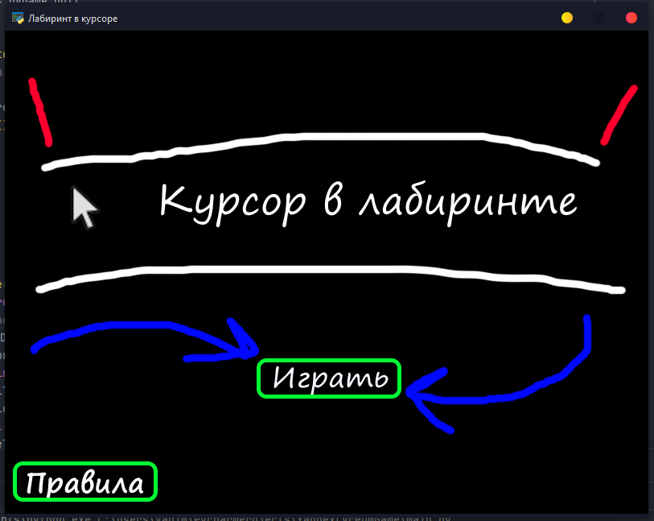
Главное окно игры

Slide 7
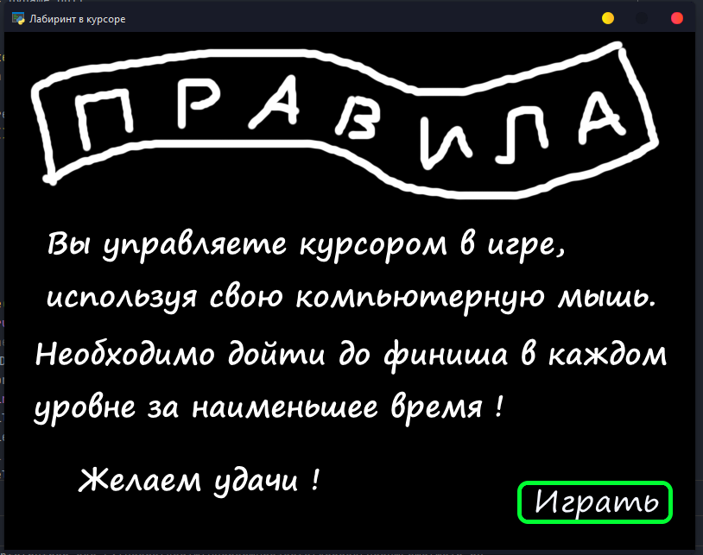
При нажатии на кнопку “Правила”

Slide 8
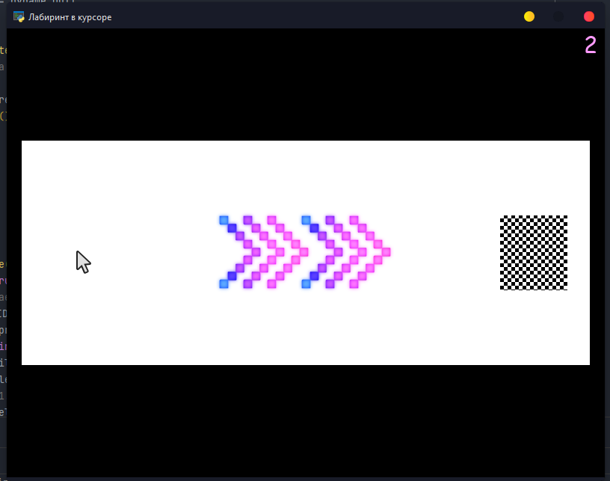
При нажатии на кнопку “Играть”

Slide 9
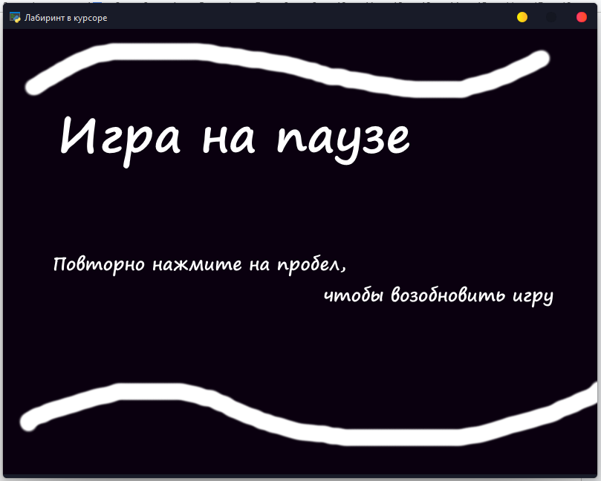
При нажатии на “Пробел”

Slide 10
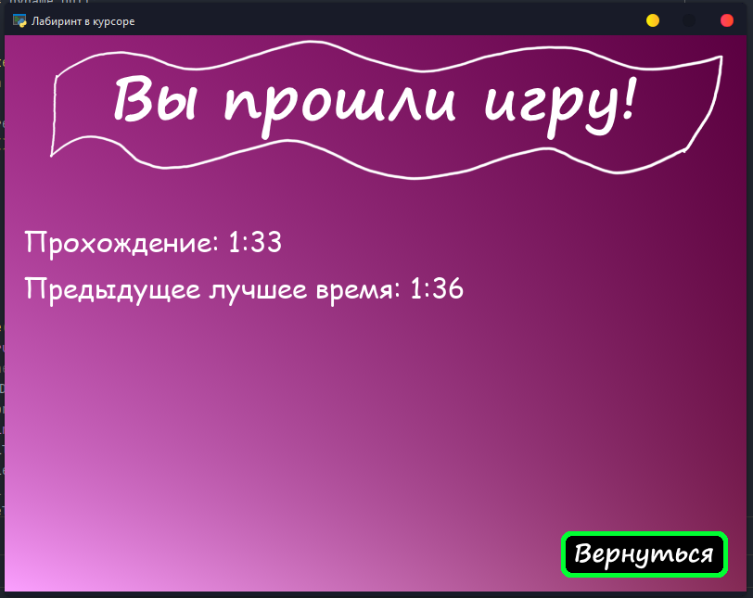
В конце игры

